Slide 1
Fokus i personen med handicap
Fremlægger Nielsine Petersen
Forvaltningschef ved Socialforvaltningen i Kommune Kujalleq.

Slide 2
Handicappede personer er:
Fysisk handicappet
Psykisk handicappet
Udviklingshæmmet
Sensorisk hæmmet

Slide 3
De handicappedes rettigheder og muligheder:
FN’s handicap konvention
Lov om handicappede:

Slide 4
Klar muligheder
Hvordan er mon i realitet i forholdende på Grønland?

Slide 5
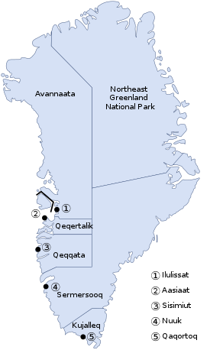
De handicappedes muligheder i Grønland:
Sisimiut:
Tilioq
Pissassarfik
Nuuk:
→ Sundhedsvæsenet
→ Organisationer og foreninger

Slide 6
De offentlige i Grønland:

Slide 8
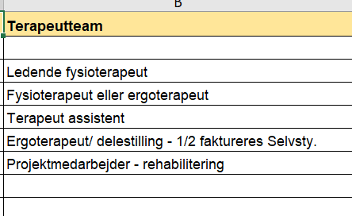
Hvad er der af muligheder i byer og bygder?
Sundhedsvæsenet, hvem er de ansatte?
Læger?
Sygeplejersker?
Ergoterapeut?
Fysioterapeut?
mm.
Kommune
→ Hvad er der af muligheder ift. støtteforanstaltninger?

Slide 9
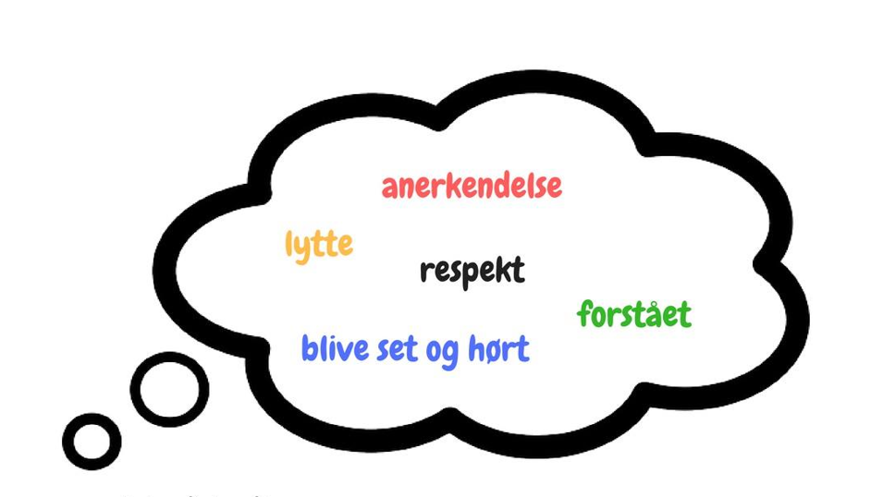
Den handicappedes behov:
Forståelse.
At blive lyttet.
At blive set.

Slide 10
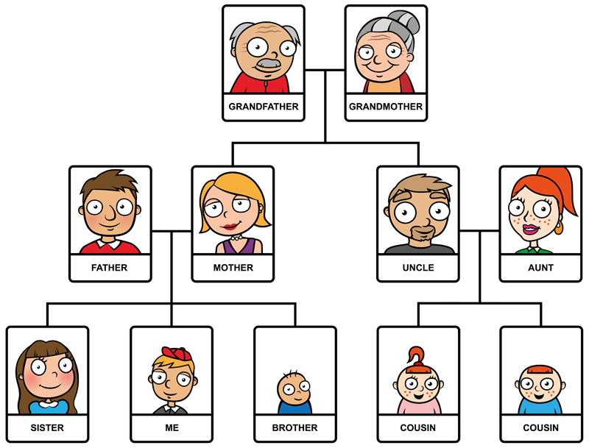
Den handicappede og dens nærmeste
Er det pårørende der kan forstå, lytte og ser?

Slide 11
Tak fordi du lyttede, her er min storbror der har et handicap

